Slide 1

Наше мнение , что распад Древнерусского государства в 12 веке был неизбежен
Да-1 Нет-0

Slide 2
Ослабление обороноспособности – одно из отрицательных последствий государственной раздробленности
Да-1 Нет-0

Slide 3
Всеволод Большое Гнездо получил свое прозвище из-за того, что имел большую семью
Да-1 Нет-0

Slide 4
Город Москва впервые упоминается в летописи в 1280 году
Да-1 Нет-0

Slide 5
Отдельным княжеством легче и удобнее управлять
Да-1 Нет-0

Slide 6
Раздробленность мешала экономическому и культурному подъему отдельных княжеств
Да-1 Нет-0

Slide 7
Отрицательным последствием государственной раздробленности были продолжающиеся междоусобные войны
Да-1 Нет-0

Slide 8
Даже в условиях государственной раздробленности сохранилось единство православной церкви на Руси и культурное единство Руси
Да-1 Нет-0

Slide 9
Новгород

Slide 10
РЕПУБСКЛИА

Slide 11

Новгородская республика

Slide 12
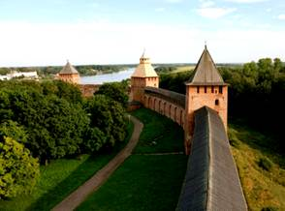
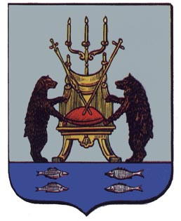
Новгородский Кремль
Новгородская республика- русское средневековое государство, существовавшее с 1136 по 1478 год.
Современники называли его
« Господин Великий Новгород»
Герб
Новгорода

Slide 13
Республика- это форма государственного правления, при котором верховная власть принадлежит выборным лицам.

Slide 14
Новгородская республика

Slide 15
Почему в Новгородской земле, в отличии от других русских земель, сложилась республиканская система управления?

Slide 16
План:
1.Территория
Новгородской земли
2.Занятие новгородцев
3.Основные категории населения
4.Политические особенности
5. Культура

Slide 17
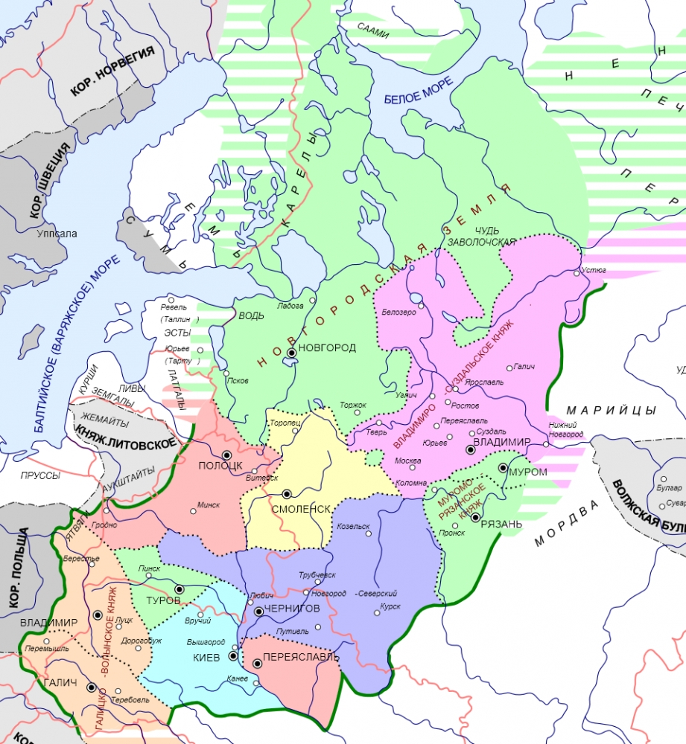
Карта «феодальной раздробленности Руси в ХII-XIII вв.

Slide 18
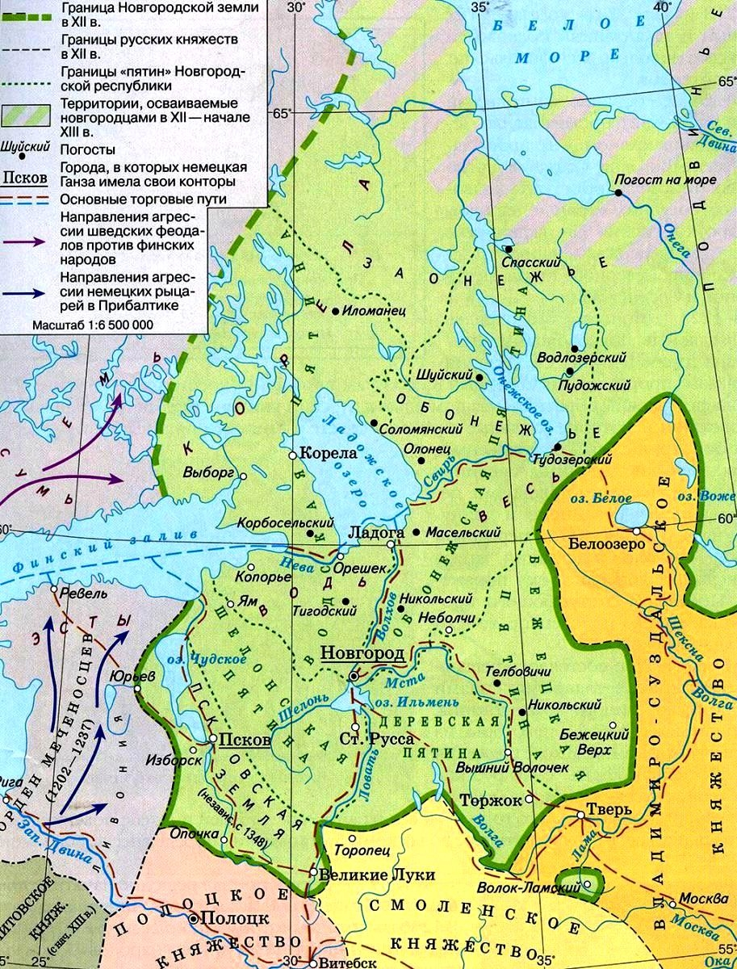
Новгородская земля расположена на северо-западе Руси, от Финского залива до Уральских гор, от Северного ледовитого океана до верховьев Волги,
т.е. весь север Европейской части современной России

Slide 19
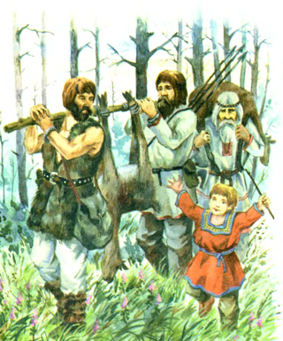
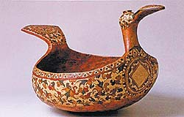
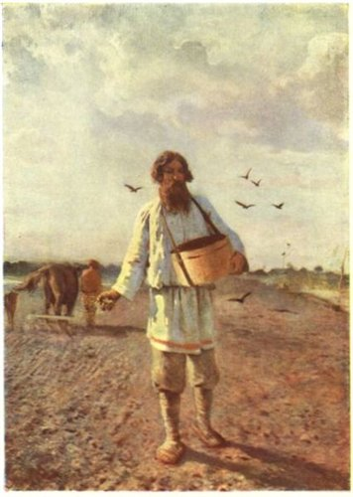
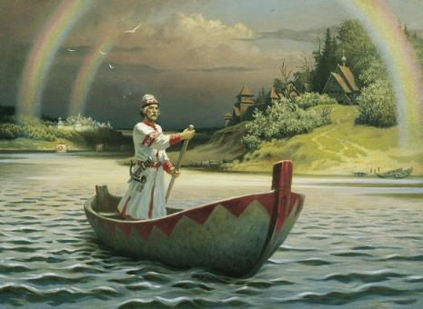
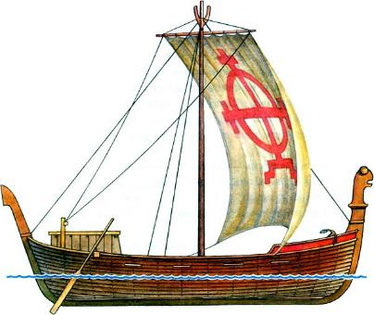
Основные занятия:
животноводство, огородничество, охота, в т.ч. на пушного зверя, рыболовство, ремёсла, бортничество, собирательство, торговля, в т.ч. с иностранными странами

Slide 20
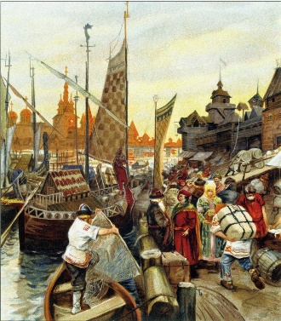

Новгородская торговля
художник Н. Ф. Некрасов

Slide 21
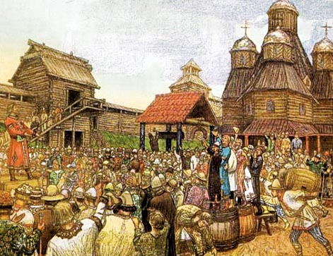
Новгородское вече
художник А. М. Васнецов

Slide 22
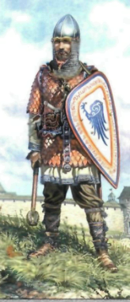
Управление в Новгороде
Владыка
глава городской церкви, хранил казну
Вече – народное собрание
Посадник
глава города, вел дипломатические переговоры; суд
Тысяцкий
собирал налоги,
возглавлял ополчение, защищал интересы купцов
Князь
военачальник, судебный арбитр совместно с посадником

Slide 23
Почему Новгородское княжество называют республикой?

Slide 24
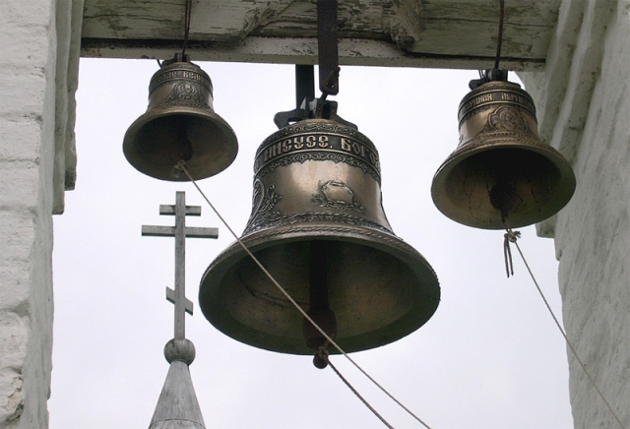
Новгородская республика – боярская республика с системой городского (вечевого) самоуправления.

Slide 25
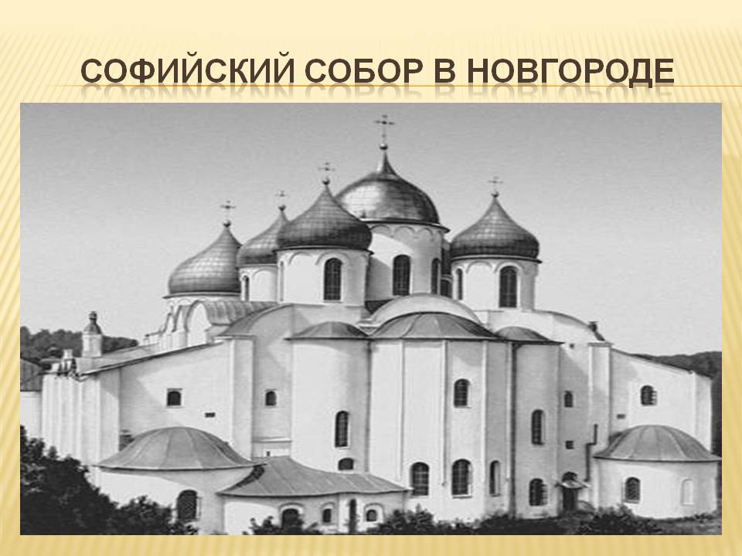
Особенности новгородской культуры

Slide 26
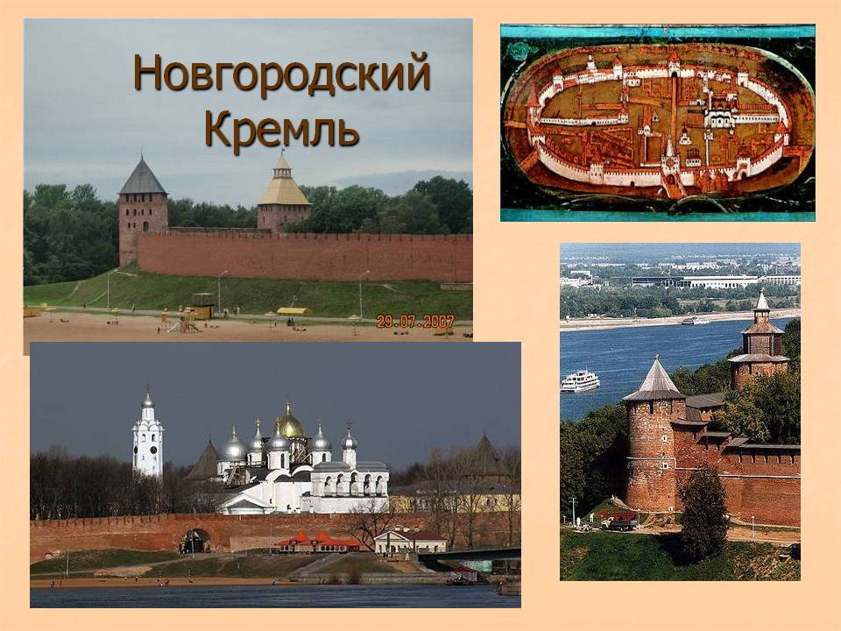

Slide 27
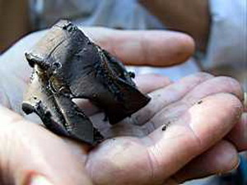
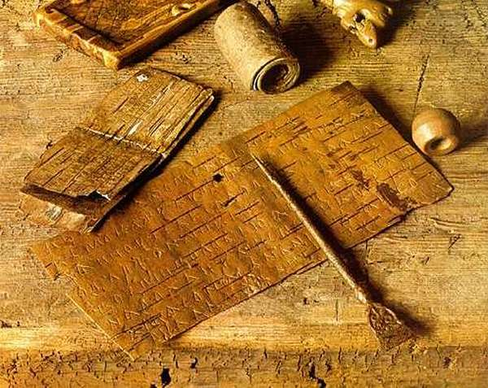
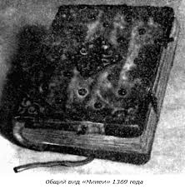
Образование

Slide 28
Домашнее задание :
Прочитайте параграф 14;
Написать сочинение на тему:
«Новгород глазами иностранного купца»;

